Slide 2
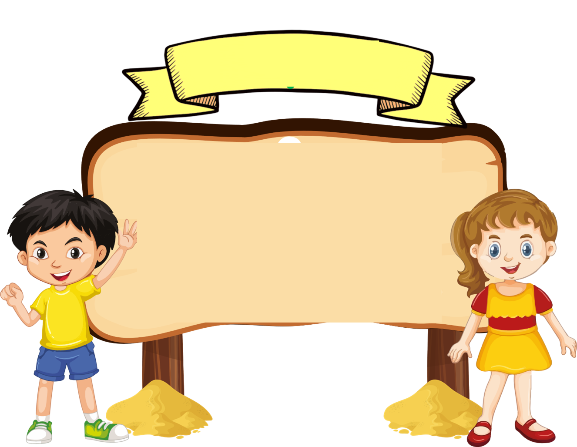

Slide 3
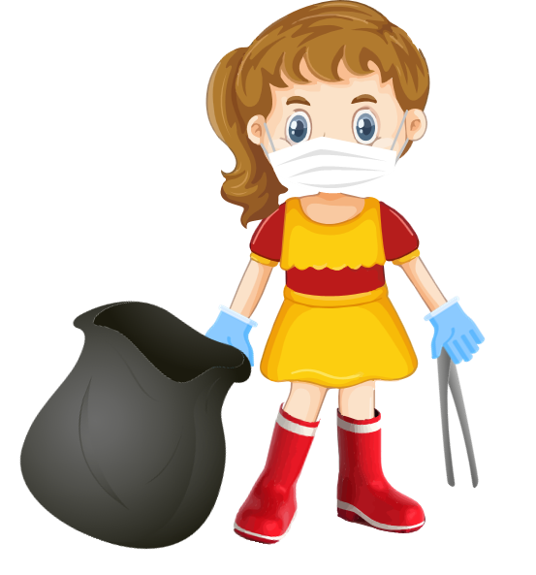
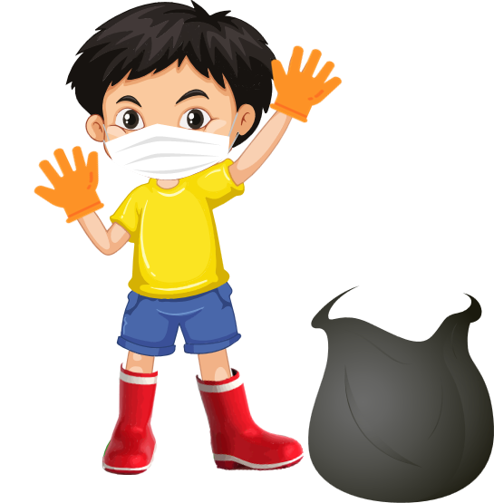
Sân trường của chúng mình đang bị ô nhiễm rất nặng bởi rác bị vứt khắp nơi. Các bạn hãy cùng chúng mình vượt qua các câu hỏi để dọn sạch rác cho sân trường nhé!

Slide 4
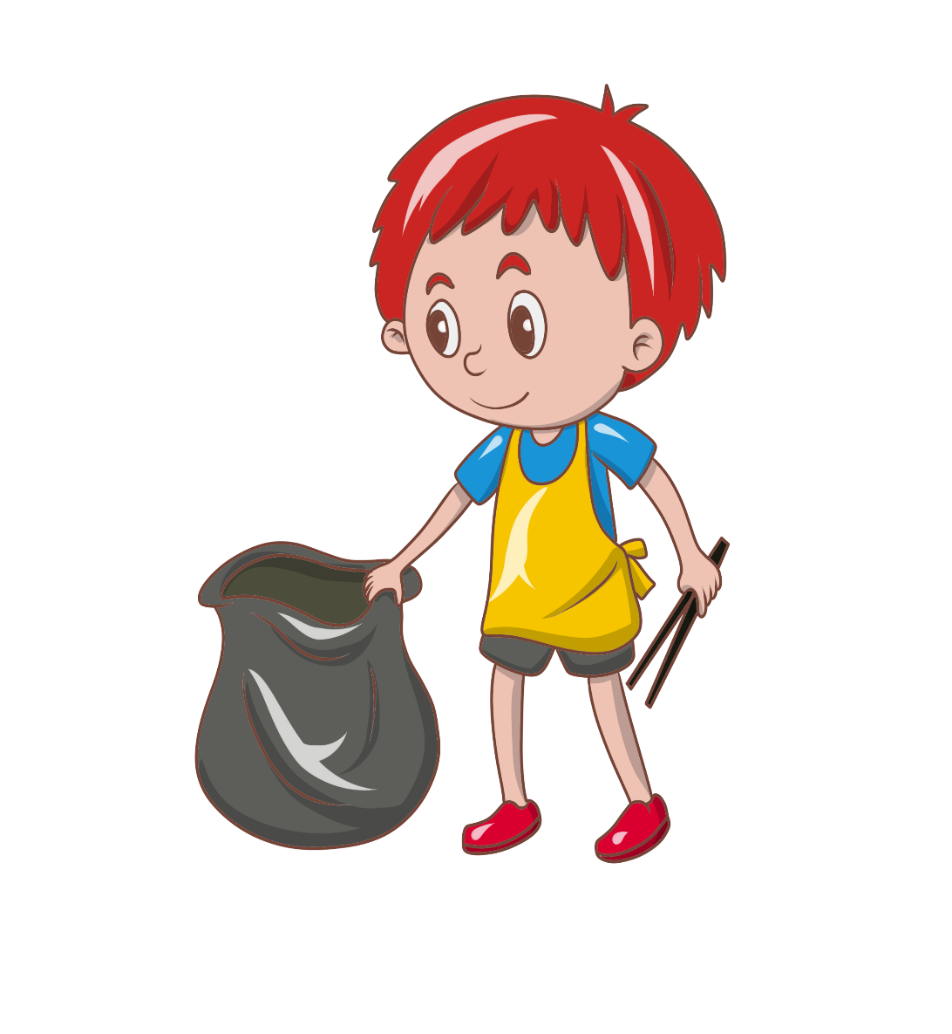
HỌC TIẾP
Các ơn các bạn đã giúp đỡ chúng mình dọn rác nhé!
Notes:
Bấm vào từng cái rác để ra câu hỏi., trả lời xong bấm vào túi rác quy về. Trả lời xong hết bấm vào mặt trời

Slide 5
1. Tình bạn là gì?
A. Là mối quan hệ đem lại sự thân thiết, chia sẻ giữa hai người.
B. Là mối quan hệ được xây dựng bằng lòng tin, sự thấu hiểu, tình cảm trong sáng giữa hai hoặc nhiều người.
C. Là mối quan hệ bình đẳng đôi bên cùng có lợi.
D. Là mối quan hệ giữa hai bạn cùng giới.

Slide 6
2. Nhận định nào sau đây là đúng?
A. Học sinh có mối quan hệ bạn bè tốt là người có khó khăn trong cuộc sống.
B. Học sinh có mối quan hệ bạn bè tốt là người có thành tích học tập tốt.
C. Học sinh có mối quan hệ bạn bè tốt là người có kĩ năng giao tiếp, hướng ngoại.
D. Học sinh có mối quan hệ bạn bè tốt là người được giao làm nhiệm vụ của lớp.

Slide 7
3. Đâu là nguyên nhân dẫn đến các vấn đề nảy sinh trong mối quan hệ bạn bè?
A. Nóng nảy, hay tự ái.
B. Quan tâm bạn.
C. Chia sẻ, giúp đỡ nhau.
D. Động viên bạn

Slide 8
4. M được bố mua cho bộ quần áo rất đẹp nhưng không may em M làm rách mất. M nên làm gì?
A. Lập tức mắng em và nói cho bố mẹ biết.
B. Giữ sự bực tức trong lòng và nói cho bố mẹ.
C. Bộc lộ trực tiếp sự tức giận và mắng em.
D. Giữ thái độ bình tĩnh, bày tỏ thái độ không hài lòng và nhắc nhở em.

Slide 9
5. Câu ca dao, tục ngữ nào dưới đây nói về chủ đề tình bạn?
A. Trăm hay không bằng một thấy.
B. Ăn chọn nơi, chơi chọn bạn.
C. Nhất tự vi sư, bán tự vi sư.
D. Không thầy đố mày làm nên.

Slide 10
